Slide 1

Francesco P. Lovergine
Presidente LUGBari
http://lugbari.org
Terza giornata nazionale su Linux & Software libero

Slide 2
Il LugBari: Linux Users Group di Bari e provincia
Si costituisce in associazione non a fini di lucro all'inizio del 2002.
Conta più di ottanta soci e svolge attività di promozione culturale e diffusione della cultura del software libero (a sorgente aperto).
Corsi e incontri tematici per i soci.
Linux@School: Iniziative seminariali presso le scuole.
Attività di cooperazione tecnica tra i soci e non soci via mailing list, IRC e de visu.
Alcuni dei soci e sostenitori sono membri attivi della comunità di sviluppo.

Slide 3

La Italian Linux Society (ILS) è un'associazione senza scopo di lucro che dal 1994 promuove e sostiene iniziative e progetti in favore della diffusione di GNU/Linux e del software libero in Italia e favorisce il coordinamento di circa ottanta LUG locali.
Riferimenti e contatti:
http://www.linux.it/
press@linux.it

Slide 4
Programma della giornata
Prima sessione: 10:00 – 13:00
10:15 - “GNU/Linux e free software: idee fondamentali”
10:45 - “Colinux: clustering con OpenMosix”
11:15 - “Un confronto critico fra distribuzioni”
11:45 - “Backup & Restore in GNU/Linux”
12:15 - “Il processo di sviluppo in Debian”
Seconda sessione: 15:00 – 19:00
Installation party a cura dei soci

Slide 5
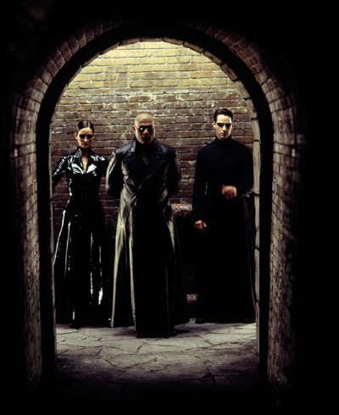
Here we go...

Slide 6
Tutto inizia il 1991... just for fun
From: torvalds@klaava.Helsinki.FI (Linus Benedict Torvalds)
Newsgroups: comp.os.minix
Subject: What would you like to see most in minix?
Summary: small poll for my new operating system
Message-ID: <1991Aug25.205708.9541@klaava.Helsinki.FI>
Date: 25 Aug 91 20:57:08 GMT
Organization: University of Helsinki
Hello everybody out there using minix -
I'm doing a (free) operating system (just a hobby, won't be big and
professional like gnu) for 386(486) AT clones. This has been brewing
since april, and is starting to get ready. I'd like any feedback on
things people like/dislike in minix, as my OS resembles it somewhat
(same physical layout of the file-system (due to practical reasons)
among other things). I've currently ported bash(1.08) and gcc(1.40),
and things seem to work. This implies that I'll get something
practical within a few months, ...

Slide 7
Linux -- o GNU/Linux più precisamente – indica tre cose diverse:
Un kernel di sistema operativo che rispetta lo standard POSIX 1003.1
(simile a UNIX™ AT&T + BSD)
Un insieme di software di base in buona parte costituiti da
programmi del progetto GNU (assembler, boot loader, compilatore C,
libreria C, linker, ecc.) che costituiscono un sistema operativo
completo
Un insieme di programmi e applicativi generali variamente
amalgamati insieme e integrati a costituire un ambiente di lavoro
completo (utilità di gestione, di produttività personale, giochi,
prodotti multimediali, tool di sviluppo,ecc.) -- distribuzioni
... LA PARTE PER IL TUTTO ...

Slide 8
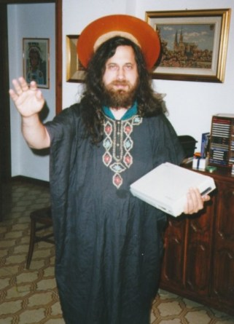
Flashback... 1984
Richard M.Stallman aka RMS come S. IGNUcius
della Chiesa di Emacs

Slide 9
“Non avrai altro sistema che GNU
e Linux è uno dei suoi kernel”

Slide 10
Linux freelosophy
Linux nasce come sistema operativo scritto da hacker per gli hacker che si riconoscono nella cultura del software libero e del libero interscambio della informazione come requisito fondamentale per l'avanzamento della conoscenza globale.
In modo fondamentalmente spontaneo e casuale è diventato il prodotto più noto – ma non certamente l'unico – di tale cultura hacker.
Negli ultimi 12 anni è evoluto a sufficienza da essere divenuto un sistema ad uso generale e per molti tipi di utente.
Server – Workstation – Home computing – Embedded

Slide 11
La GNU General Public License
Uso, ridistribuzione, modifica, nel rispetto della proprietà intellettuale sono
liberi. I sorgenti devono essere resi disponibili.
Libero ≠ gratuito
La licenza GPL contamina i prodotti derivati è può essere incompatibile
con altre licenze open source.
Libertà di eseguire il programma, per qualsiasi scopo (libertà 0).
Libertà di studiare come funziona il programma e adattarlo alle proprie
necessità (libertà 1). L'accesso al codice sorgente ne è un prerequisito
Libertà di ridistribuire copie in modo da aiutare il prossimo (libertà 2).
Libertà di migliorare il programma e distribuirne pubblicamente i
miglioramenti, in modo tale che tutta la comunità ne tragga beneficio
(libertà 3). L'accesso al codice sorgente ne è un prerequisito.

Slide 12
Altre licenze free e open source
opensource.org
Esistono ad oggi 46 licenze classificabili come FS o OSS
Mozilla
Intel OS license
MIT license
BSD license (solo new)
... e molte altre
Tutte devono garantire le libertà fondamentali e aggiungono altre
note generalmente intese per meglio chiarire altri aspetti legali
e di rapporto del prodotto con altri prodotti e normative

Slide 13
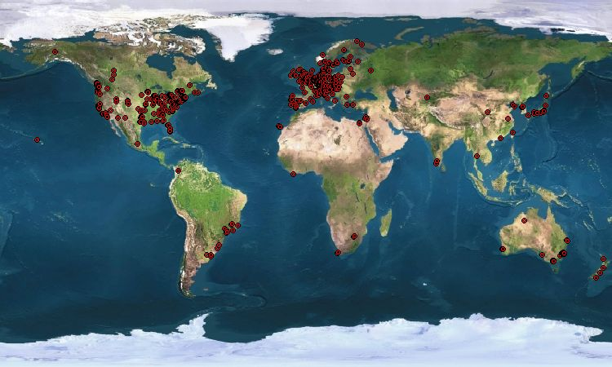
Internet ha reso possibile lo sviluppo distribuito...

Slide 14
Le community
La forza del software libero è data dalla conoscenza diffusa e
dall'apporto di comunità estese di
UTENTI
SVILUPPATORI E DOCUMENTARISTI
con interazioni favorite e permesse dall'uso di mailing list,
newsgroup, strumenti di sviluppo condiviso in rete.
JUST FOR FUN
Community locali, nazionali e internazionali sono il primo punto
di riferimento per chi inizia

Slide 15
Le release del kernel
0.01 – Settembre 1991
1.0p9 – Aprile 1994
1.1.95 – Marzo 1995
1.2.13 – Agosto 1995
1.3.99 > 2.0 – Giugno 1996
2.1.132 > 2.2 – Gennaio 1999
2.3.99pre9 > 2.4.0 – Maggio 2000
2.6.0test9 > 2.6.0 – Dicembre 2003?
RELEASE STABILE: MINOR VERSION PARI
RELEASE DI SVILUPPO: MAJOR VERSION DISPARI
RELEASE DI AFFINAMENTO: PATCH VERSION

Slide 16
IL KERNEL
Multitasking
Multiutente
Multiprocessore
Indipendente dalla architettura
Librerie condivise
Supporto standard (POSIX 1003.1 ecc.)
Molti file system (ext2,ext3,xfs,jfs,reiserfs, ecc.)
Paginazione e memoria protetta
Supporto internazionale
TCP/IP supportato ab ovo

Slide 17
Caratteristiche
Il kernel di Linux nella versione attuale è monolitico, ma modulare,
è disegnato per essere portabile, efficiente, manutenibile e favorire
lo sviluppo distribuito.
Del kernel NON fanno parte l'interfaccia grafica e gli stessi moduli
per la grafica – se non alcuni sottosistemi per motivi di efficienza.
La maggior parte del sistema di fatto non è propriamente parte
di Linux.
Vantaggi/Svantaggi:
SISTEMA A STRATI/COMPONENTI
FLESSIBILITA' << >> COMPLESSITA'
INTERFACCE SEMPLICI (K.I.S.S.!)
INFINITI MODI DI FARE LE STESSE COSE

Slide 18
Come iniziare?
Non esiste IL MODO GIUSTO
Non esiste LA DISTRIBUZIONE MIGLIORE
Non esiste IL MODO DI FARE UNA COSA
Non esiste L'APPLICAZIONE MIGLIORE
Le cose CAMBIANO anche quando preferireste che non fosse così
RTFM
USATE LE COMMUNITY

Slide 19
Ma soprattutto...

Slide 20
Ricordate che io, voi, tutti...
SIAMO
Linux!

Slide 21
Un po' di libri...
Torvalds, Davis “Rivoluzionario per caso” - Garzanti
S.Williams “Codice Libero” - Apogeo (anche in rete)
E.S. Raymond “The Cathedral and the Bazaar” - O'Reilly (anche in rete)
F.P. Brooks “The Mythical Man Month,
20th years edition” -- Addison-Wesley

Slide 22
Riferimenti utili
Gnome: gnome.org
KDE: kde.org
X11: xfree86.org
Kernel: kernel.org
kernelnewbies.org
GNU: gnu.org
fsf.org
fsf-europe.org
softwarelibero.org
Generali: google.org/linux
tldp.org
News: lwn.net
linuxvalley.com
ziobudda.net
linuxgazette.com
Progetti: freshmeat.net
sourceforge.net
gforge.org
savannah.gnu.org
alioth.debian.org

Slide 23
Riferimenti LUGBari
Sito: http://lugbari.org
Lista Soci: lugbari-soci@lugbari.org
Consiglio Direttivo: lugbari-cd@lugbari.org
Canale IRC: irc://freenode.net:#lugbari

Slide 24
Copyright Notice
Copyright (c) 2003 Francesco P. Lovergine
Permission is granted to copy, distribute and/or modify this document
under the terms of the GNU Free Documentation License, Version 1.2
or any later version published by the Free Software Foundation;
with no Invariant Sections, no Front-Cover Texts, and no Back-Cover Texts.
A copy of the license is included in the section entitled "GNU
Free Documentation License".

